Slide 1


Slide 2
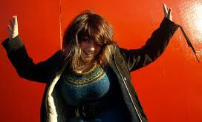
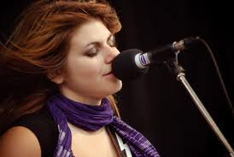
Biographie
Acadienne: village natal de 40 habitants au Nouveau-Brunswick: Rosaireville
21 ans
Habite Montréal depuis maintenant 1 an (2012)
Vient d’une famille de mélomanes assumés
Auteure-compositrice-interprète
Joue du folk trash
Roule ses « r »,
Aime se moquer d'elle-même
Tannée de chanter des chansons de fi-filles!
Formation à l’École nationale de la chanson de Gramby
Excellente guitariste
Elle accumule déjà plus de 200 spectacles aux quatre coins du pays, en France et en Suisse

Slide 3
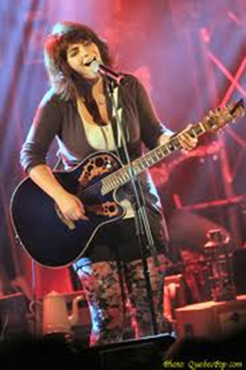
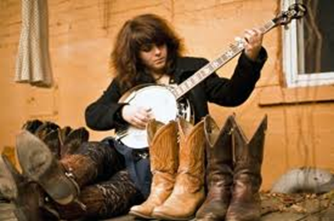
Prix
Lisa LeBlanc: Révélation Radio-Canada 2012-2013!
Grande gagnante du Festival international de la chanson de Granby en septembre 2010,

Slide 4
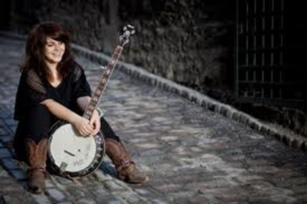
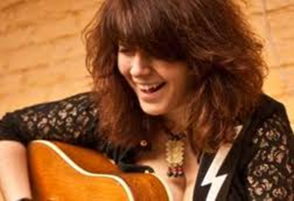
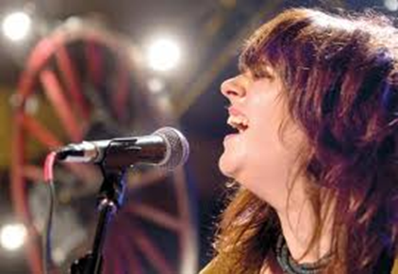
biblographie
http://www.lisaleblanc.ca/

